Slide 1

seok830621
RF엔진 안암 역 성능테스트 결과 보고 2022.11.03
5
off

Slide 2
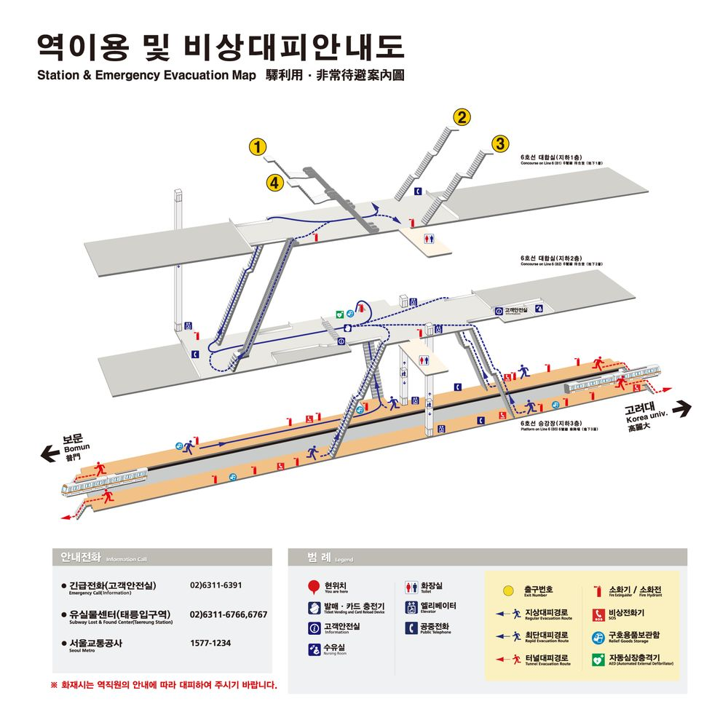
실험 개선 사항 및 영역 설명
seok830621
지하 1층
5
지하 2층
off
플랫폼 1(보문행)
플랫폼 2(고려대행)
개선 사항
point 비교에서 wifi map 비교로 수정
이전(승규) 파라미터로 수정
플랫폼 영역 수집 시 지하철 없을 때 수집
해당 시간대 Unique wifi 수 / 전 시간 대 Unique wifi 수로 unique wifi 수 비교 방식 수정

Slide 3
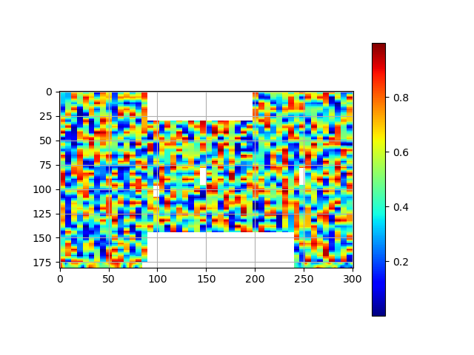
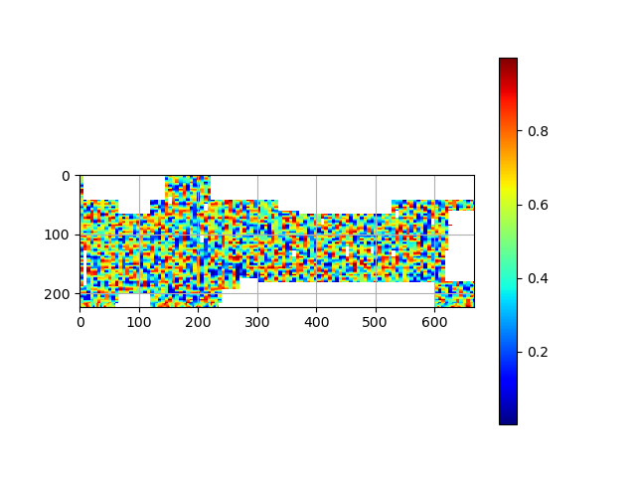
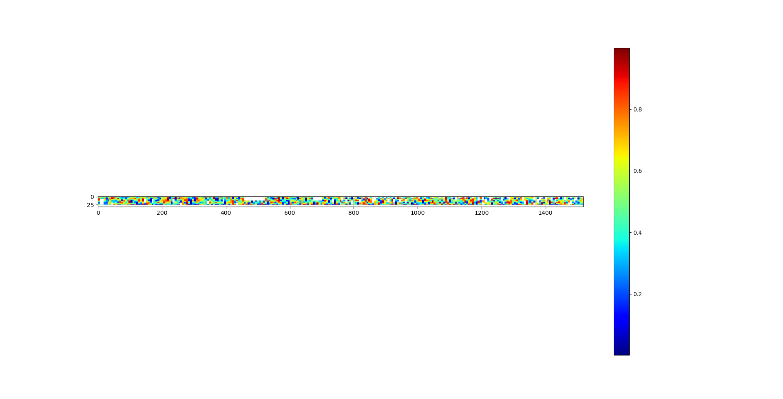
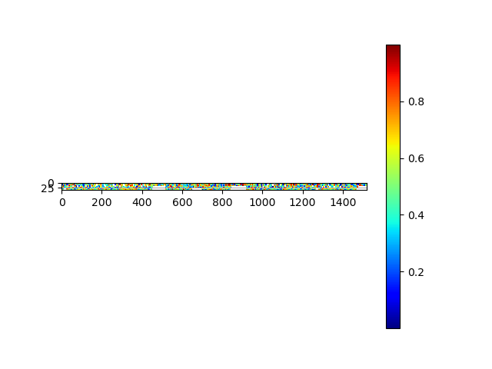
시간 대 별 Unique wifi 수 비교
seok830621
시간대마다(5am, 12pm, 6pm) wifi map 수집
해당 시간 대 수집되는 / 전 시간대에 수집되는 총 Unique wifi 수
시간 대마다 수집되는 Unique wifi 수 비교
수집 Unique wifi가 시간대마다 일정하게(안정도) 수집되는지 확인
5
수집 영역 시각화
off
* 지하 1층
* 지하 2층
* 플랫폼 1(보문행)
* 플랫폼 2(고려대행)

Slide 4
시간 대 별 Unique wifi 수 비교 결과
seok830621
해당 시간대 Unique wifi 수
5
모든 시간대 Unique wifi의 총 수
 | 5am | 12pm | 7pm
지하 1 , (37개) | 78.3% (29/37) | 100% (37/37) | 78.3% (29/37)
지하 2, (93개) | 90.3% (84/93) | 82.7% (77/93) | 90.3% (84/93)
플랫폼 1(보문행), 123개 | 62.6% (77/123) | 62.6% (77/123) | 51.2% (63/123)
플랫폼 2 (고려대행) 83개 | 57.8% (48/83) | 94% (78/83) | 60.2% (50/83)
off
각 시간대에 수집되는 Unique wifi의 총 개수
시간대별로 수집 와이파이가 상이하거나 수집된 개수의 차이가 큼

Slide 5
시간 대 별 Unique wifi 수 비교 결과 (시각화)
seok830621
영역마다 수집되는 총 Unique wifi 수의 차이가 크며 영역,시간대마다의 분포가 차이가 크다.
총 Unique wifi 수
5
해당 시간대 Unique wifi 수
off

Slide 6
지하 1층 시각화
시간 대 별 Unique wifi 수 비교 결과
seok830621
5
총 Unique wifi 수
해당 시간대 Unique wifi 수
83~123개의 WIFI가 잡히는 다른 영역에 비해 적은 와이파이가 수집됨
=>지상의 상가 등의 영향으로 와이파이가 많이 수집 될거라고 생각.
해당 영역에 RSSI가 약한 WIFI가 대부분이라서 unique wifi 필터링하는 과정에서 대부분이 필터링 영향인지 확인
RSSI threshold 크게 조정해도 동일
수집되는 와이파이 수 자체가 적음
분석 필요
off
78.3
100
78.3

Slide 7
지하 2층 시각화
시간 대 별 Unique wifi 수 비교 결과
seok830621
5
총 Unique wifi 수
해당 시간대 Unique wifi 수
off
시간 대 간 수집 와이파이가 거의 유사하고 안정적으로 결과를 보여줌 => 편의점, 안내소 등 고정 와이파이가 대부분인 영역
90.3
82.7
90.3

Slide 8
플랫폼 1 시각화
시간 대 별 Unique wifi 수 비교 결과
seok830621
5
총 Unique wifi 수
해당 시간대 Unique wifi 수
off
*지하철이 없는 순간에만 수집
시간대별로 수집되는 와이파이 종류가 상이한 결과를 보여줌. 또 설치 와이파이 수가 적은 플랫폼 영역에 수집된 wifi 가 123개로 다른 영역에 비해 많은 수가 수집된 것에 분석이 필요함.
62.3
62.6
51.2

Slide 9
플랫폼2 시각화
시간 대 별 Unique wifi 수 비교 결과
seok830621
총 Unique wifi 수
5
83~123개의 WIFI가 잡 히는 다른 영역에 비해 적은 와이파이가 수집됨
=>지상의 상가 등의 영향으로 와이파이가 많이 수집 될 것을 예상.
해당 영역에 RSSI가 약한 WIFI가 대부분이라서 unique wifi 필터링하는 과정에서 대부분이 필터링된건지 확인
RSSI threshold 크게 조정해도 동일
수집되는 와이파이 수 자체가 적음
분석 필요
*지하철이 없는 순간에만 수집
해당 시간대 Unique wifi 수
off
57.8
94
60.2

Slide 10
시간 대 별 시뮬레이션 성능 비교
seok830621
각 시간 대 WIFI Map에서 시뮬레이션 성능 비교
시간대별 (5am, 12pm, 6pm) wifi map 수집한 후, 동일한 시간대 test data 수집
Wifi map을 수집하지 않은 시간대 (2pm의 TEST data 수집 )
2. 한 시간대 wifi map에서 전 수집 시간대 test data를 바꿔가며 성능 비교 (5am, 12pm, 2pm, 6pm)
Wifi map 수집 시간 대에 따른 성능 비교
5
off

Slide 11
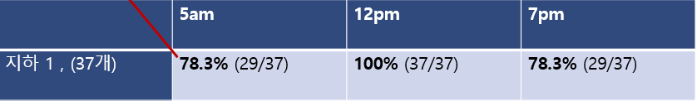
시간 대 별 성능 비교 결과_ 지하 1층
seok830621
평균 축소율이 0.78로 축소율 저조
-> 지하 1층은 x축 30걸음, y축은 50걸음으로 매우 좁은 공간으로 수집된 유니크 와이파이 수가 적고 , 전 영역이 비슷한 wifi를 가져 축소율이 낮은 것으로 파악됨
5
off

Slide 12
시간 대 별 성능 비교 결과_ 지하 2층
seok830621
평균 성공률 98, 평균 축소율 0.4
5
off

Slide 13
시간 대 별 성능 비교 결과_ 플랫폼 1층
seok830621
평균 성공률 98, 평균 축소율 0.4
5
off

Slide 14
시간 대 별 성능 비교 결과_ 플랫폼 2층
seok830621
평균 성공률 98, 평균 축소율 0.5
5
off

Slide 15
진행 계획 및 생각해볼 것
seok830621
5
1. 영역 별로 Unique wifi 수 및 성능 차이 정확한 원인 분석
층 간의 간격 및 영역이 넓지 않은 환경에도 불구하고 생각보다 더 결과가 불규칙하고 세부적으로 예상과는 다른 결과가 많이 보였습니다. 정확한 원인 분석을 통해 다양한 상황에도 어느정도 일정한 성능을 유지하기 위한 방법 고안하는 것이 필요하다고 생각합니다.
2. 다양한 환경에 일정한 성능 유지하기 위한 방법 고안.
3. 여러 상황 시뮬레이션을 자동화
=> 기존 시뮬레이션 코드는 파라미터나 데이터 등을 수작업으로 수정해야하기 때문에 이번처럼 실험 양이 많은 경우 너무 많은 시간이 소요되고 다양한 조건에서의 결과를 보지 못해 결과 분석이 어려웠습니다. 더 넓은 영역에서는 시간이 배로 소요될 것으로 예상되고 더 정확한 분석 및 최적화를 위해 자동화가 필요하다고 생각합니다.
off

